Slide 1
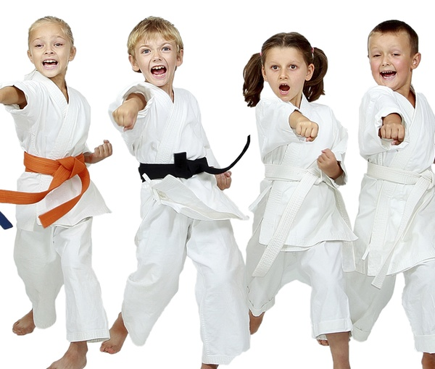
Τάε κβον ντο

Slide 2
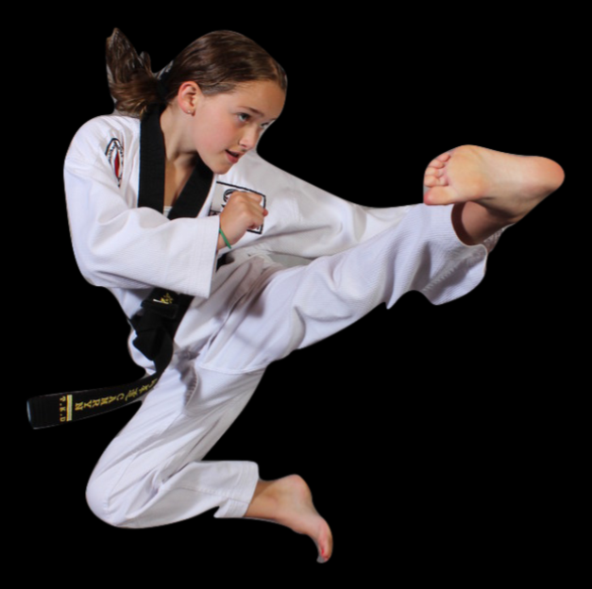
Πατρίδα του Τάε κβον ντο είναι η Κορέα. Tο Taekwondo προέρχεται από τη συνένωση τριών λέξεων. Η πρώτη είναι το "tae", η οποία στα κορεάτικα σημαίνει "πόδι" ή "χτύπημα με το πόδι". Η δεύτερη λέξη είναι το "kwon", η οποία έχει την έννοια του "χτυπήματος με το χέρι". Τέλος το "do" σημαίνει "τρόπος ζωής". Επομένως Τάε Κβον Ντο μπορεί να μεταφρασθεί ελεύθερα ως «Ο τρόπος να μάχομαι μόνο με το σώμα μου».

Slide 3
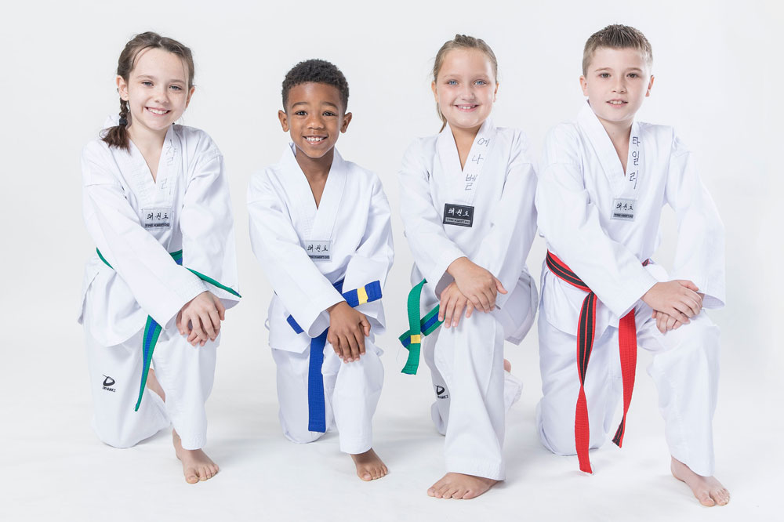
ΑΡΧΕΣ ΤΟΥ ΑΘΛΗΜΑΤΟΣ
Οι τρεις βασικές αρχές του αθλήματος είναι η πειθαρχία, ο σεβασμός και η αυτοσυγκέντρωση. Μέσω αυτών των τριών αξόνων ο ασκούμενος είναι σε θέση να έχει τη μέγιστη δυνατή απόδοση και να βελτιώσει σώμα και πνεύμα.

Slide 4
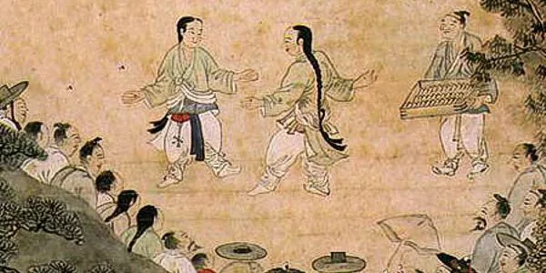

Slide 5
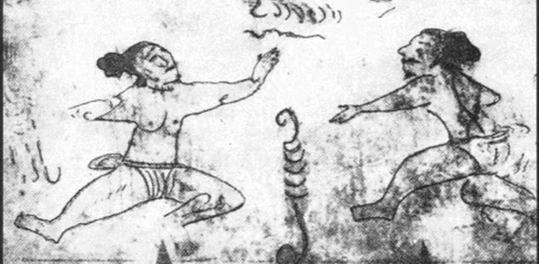
Οι πρόγονοι των Κορεατών εξασκούσανε διαφορετικές τεχνικές με μορφή «αθλητικών δραστηριοτήτων» κατά την διάρκεια θρησκευτικών τελετών. Τελικά μετατράπηκαν σε ασκήσεις για να βελτιώσουν την υγεία ή τις πολεμικές συνήθειες.

Slide 6
Από τις αρχές του 20ου αιώνα οι Κορεάτες εξασκούσαν την πολεμική τέχνη με την ονομασία «Tae Kyon». Το 1955 πήρε την σημερινή του ονομασία και εξελίχθηκε σε μια σύγχρονη Κορεάτικη τέχνη αυτοάμυνας που μετεξελίχθηκε σε Ολυμπιακό αγώνισμα.
Από τα μέσα της δεκαετίας του 1960 άρχισε να εξασκείται στην Ευρώπη και παρουσίασε αλματώδη ανάπτυξη, βελτιώσεις στην μέθοδο διδασκαλίας, στην προπονητική, στην τεχνική εκτέλεση, στον εμπλουτισμό των κινήσεων.
Από το 1973 που συστάθηκε η Παγκόσμια Ομοσπονδία Ταεκβοντό και διοργανώθηκε το πρώτο Παγκόσμιο πρωτάθλημα αναπτύχθηκε και το αγωνιστικό Ταεκβοντό .
Περισσότερες από 190 χώρες στον κόσμο το αναγνώρισαν και το καλλιεργούν ως επίσημο άθλημα. Από το 2000 εντάχθηκε στο επίσημο πρόγραμμα των Ολυμπιακών αγώνων (Sydney).

Slide 7
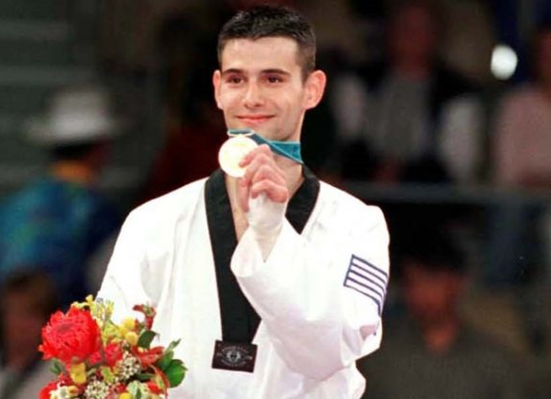

Slide 8
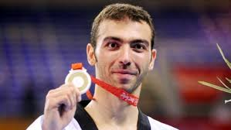

Slide 9
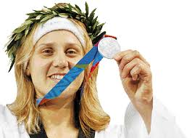

Slide 10
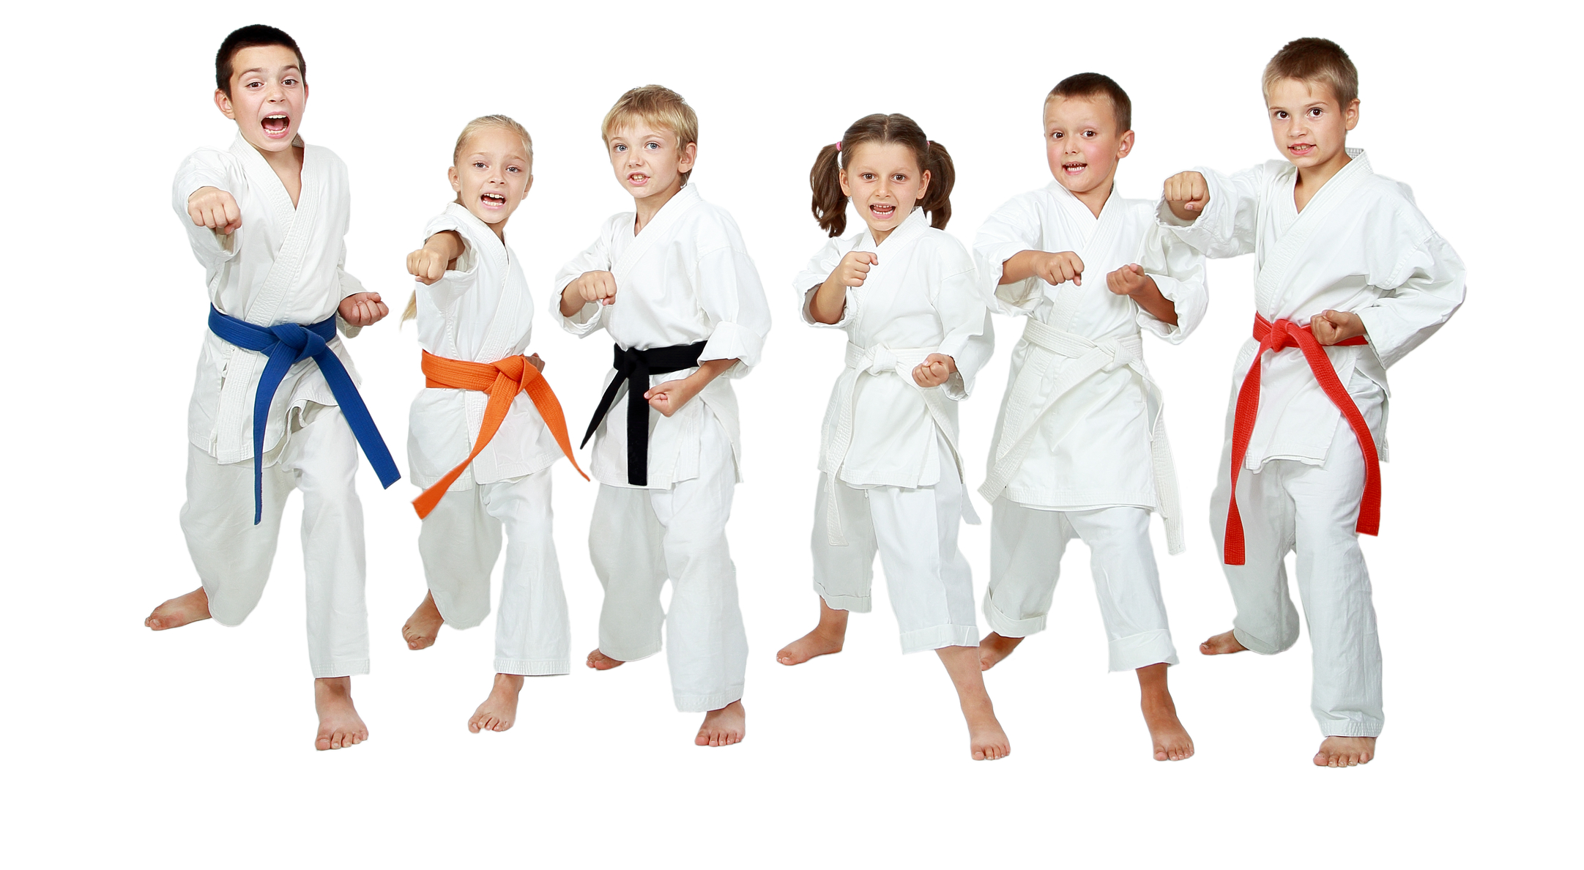
Στο Ταε κβον ντο οι αθλητές χωρίζονται σε κατηγορίες ανάλογα με το βάρος τους.

Slide 11
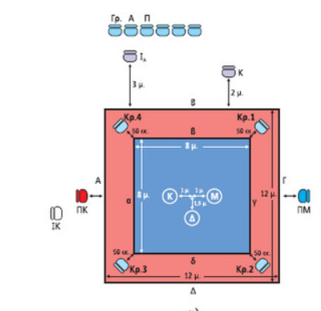
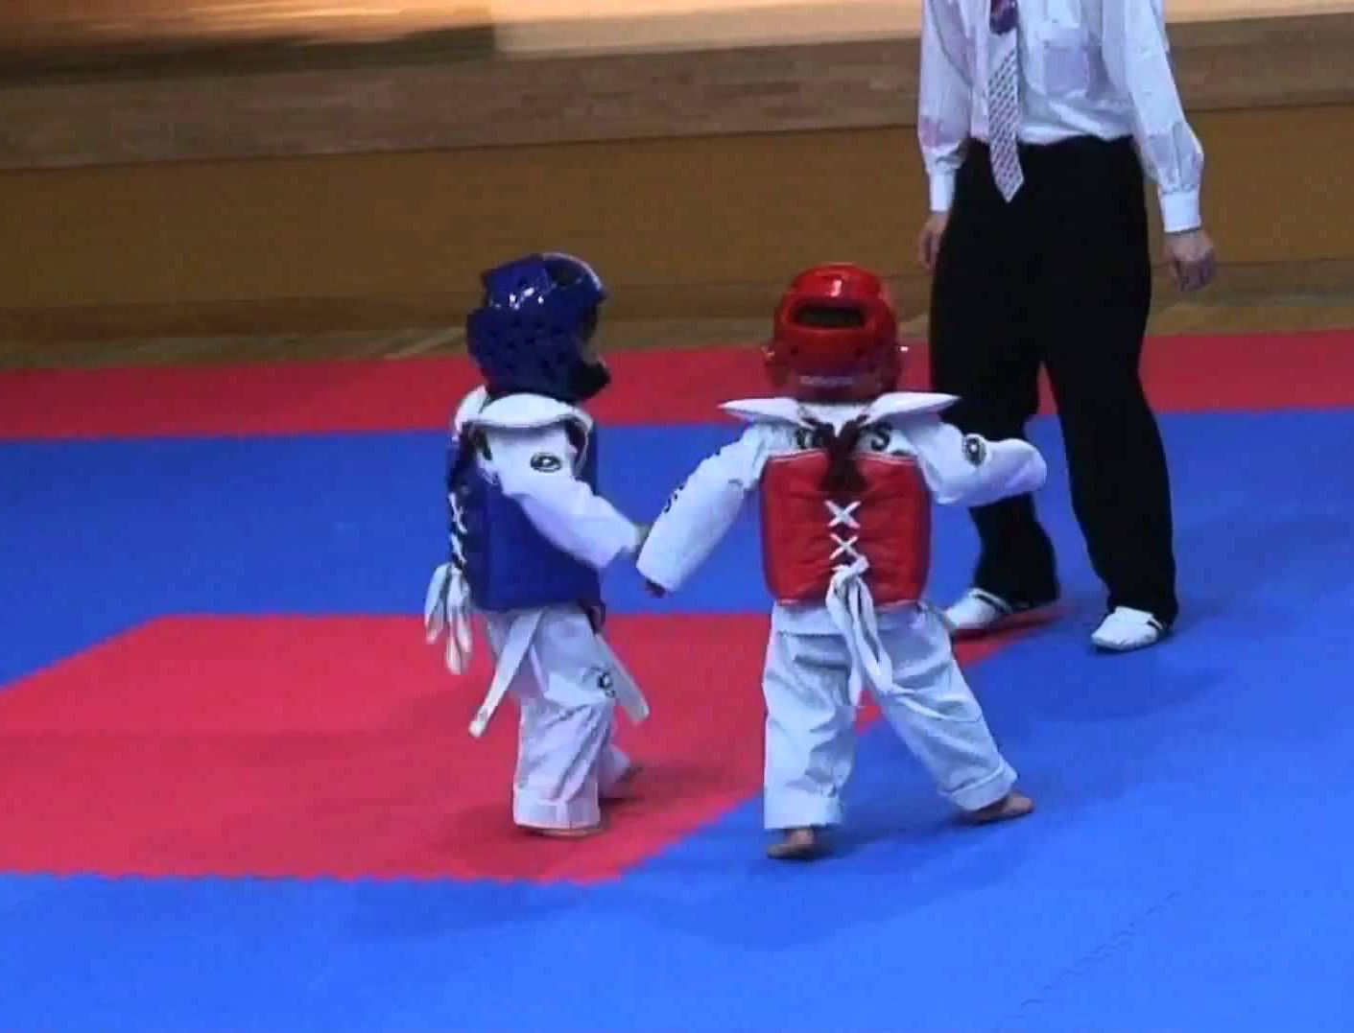
Ο αγωνιστικός χώρος του Ταεκβοντό.

Slide 12
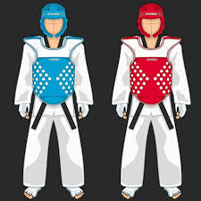
Οι αθλητές που αγωνίζονται φορούν
ο ένας κόκκινη κάσκα και θώρακα
και ο άλλος μπλε.
Τσονγκ- Χονκγ.

Slide 13
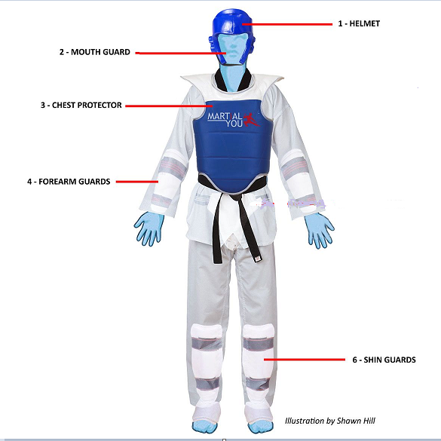
Εξοπλισμός

Slide 14
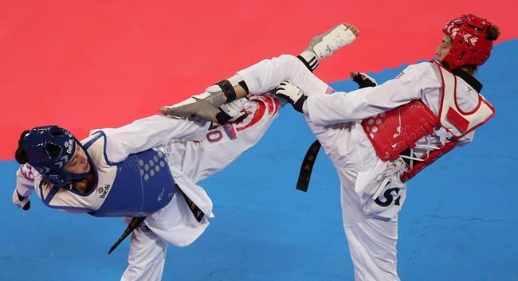
Κάθε αγώνας ολοκληρώνεται σε τρεις γύρους των 2’ ο καθένας με διάλειμμα των αγωνιζομένων με 1’ ανάμεσα στους γύρους.

Slide 15
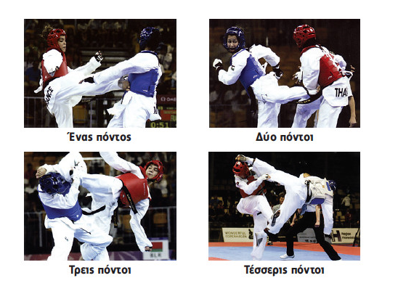
Οι παίκτες ανάλογα με τα χτυπήματα που καταφέρνουν έναντι των αντιπάλων τους κερδίζουν πόντους

Slide 16
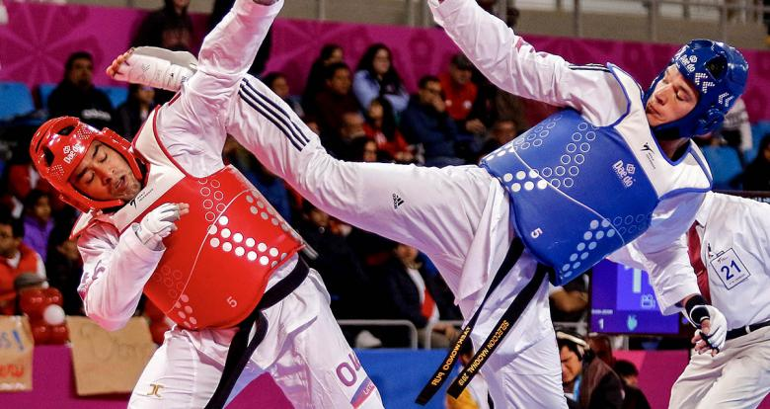
Νικητής είναι αυτός που θα συγκεντρώσει τους περισσότερους πόντους, ή θα βγάλει τον αντίπαλό του νοκ άουτ.

Slide 17
Παιδικό ταε κβον ντο
https://www.youtube.com/watch?v=Sbg8p-s8F4w
https://www.youtube.com/watch?v=LUORAXL58t0&t=179s
Νικολαϊδης
https://www.youtube.com/watch?v=6MtOy7YI6iQ&t=129s
Μουρούτσος
https://www.youtube.com/watch?v=PU42tUlkPCY&t=142s
Taekwondo highlights
https://www.youtube.com/watch?v=37Yoqd63ilI

Slide 18
Νικολοπούλου Ιωάννα Εκπ. Φυσικής Αγωγής
Πηγές:
https://www.elot-tkd.gr
https://www.etane.gr/
https://www.usadojo.com/history-of-native-korean-martial-arts/
https://el.wikipedia.org/wiki/%CE%A4%CE%AC%CE%B5_%CE%9A%CE%B2%CE%BF%CE%BD_%CE%9D%CF%84%CE%BF

